Slide 1
TOTAL KENŐANYAGOK A KARBANTARTÁSBAN
2014.03.03
Listván Róbert
TOTAL HUNGARIA KFT

Slide 2
Témakörök
TOTAL, TOTAL HUNGARIA KFT BEMUTATASA
Magyarországi kenőanyag piac
Kenőanyag típusok
  Közlekedési
  Ipari
Kenőanyag kiválasztás szempontjai
Kenőanyag alapismeretek
Kenőanyagok vizsgálata - ANAC
Kenőanyagok tárolása
TOTAL ipari kenőanyag osztály szolgáltatásai

Slide 3
A TOTAL-ról

Slide 4
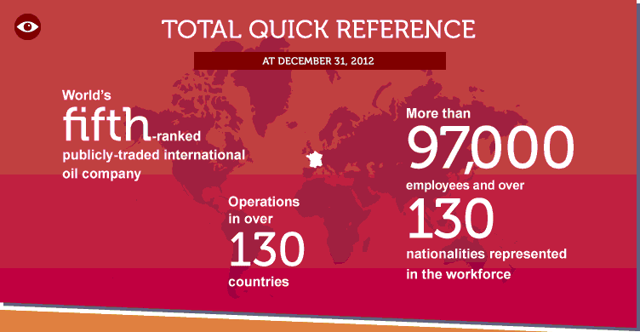

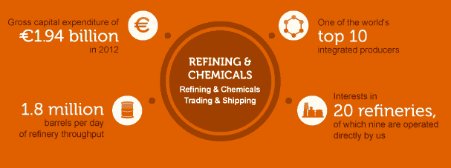
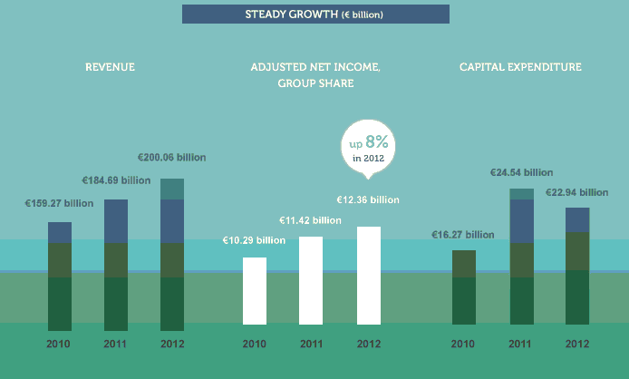
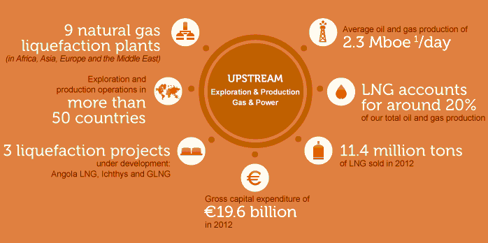
TOTAL CSOPORT - VILÁGSZERTE

Slide 5
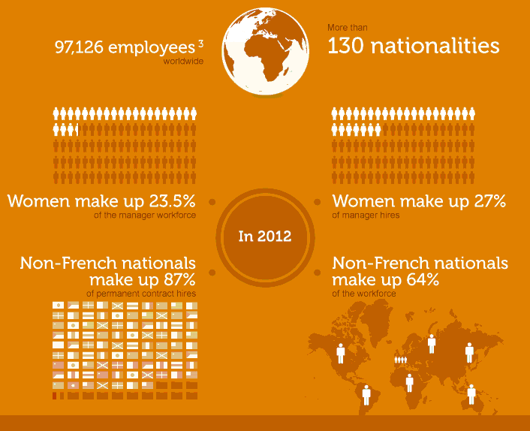

Slide 6
TOTAL HUNGARIA

Slide 7
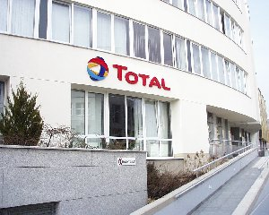
TOTAL HUNGARIA - SZÁMOK
Alapítás 1990
Alkalmazottak száma 102
Piaci helyezés MO: 3. hely
Piaci részesedés MO: 9,4 %
Pénzügyi eredmények MO (KEUR):
 | 2010 | 2011 | 2012
Turnover | 54 792 | 54 399 | 55 785
RO | 4 273 | 1 044 | 1 135
Net RO | 3 221 | 653 | 846

Slide 8
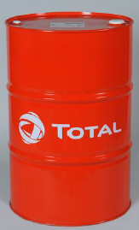
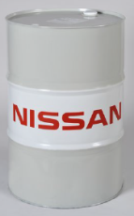
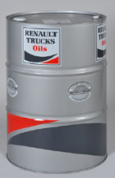


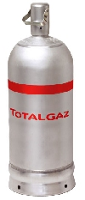
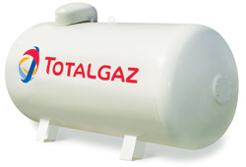
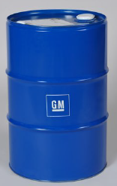
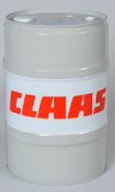
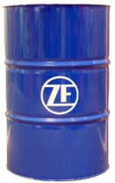
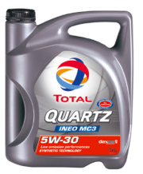

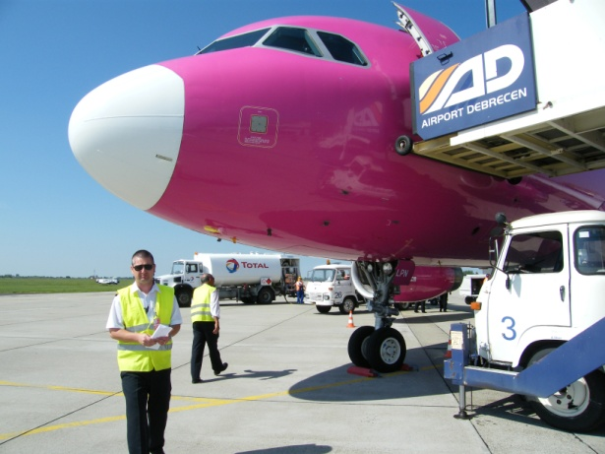
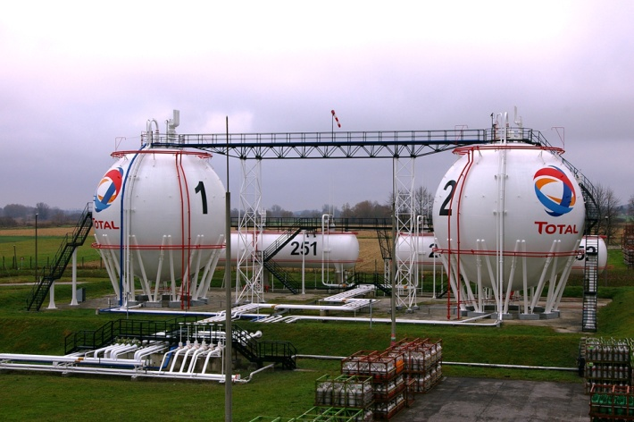
MAGYARORZSÁGI AKTÍVITÁS
LPG (TOTALGAZ)
KENŐANYAGOK
Specialitások

Slide 9
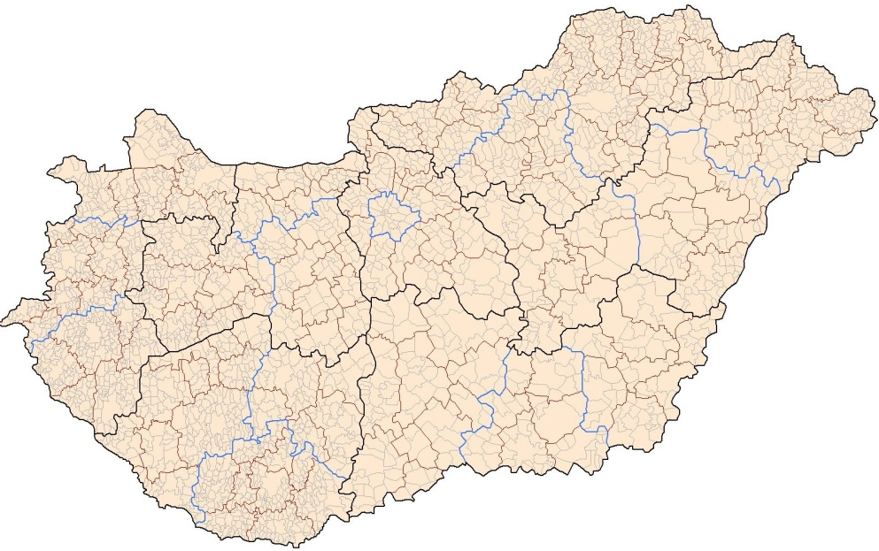
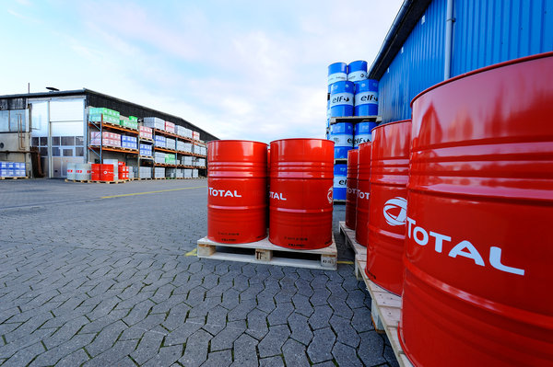
Magyarországi logisztika
TOTAL
Kenőa. raktár
(Komárom)
Komáromi raktár kapacitás: 1 500 Tonna
Átlagos készlet: 950 Tonna
Szállítási idő: max. 2 munkanap
TOTAL HUNGARIA
(Budaörs)

Slide 10

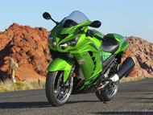
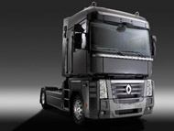


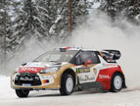

JÁRMŰVEK KENŐANYAGAI
MOTOROLAJOK
HAJTÓMŰOLAJOK
AUTOMATA HAJTÓMŰOLAJOK
HIDRAULIKUS ERŐÁTVITEL
HŰTŐFOLYADÉKOK
FÉKOLAJOK
KENŐZSÍROK
SPECIÁLIS TERMÉKEK
10
Notes:
10

Slide 11
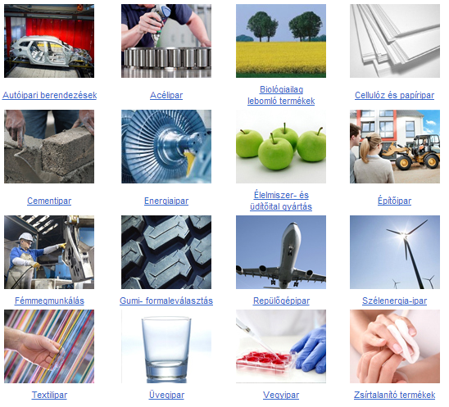
IPARI ALKALMAZÁSOK KENŐANYAGAI
Hidraulika olajok
Hajtómű olajok
Kompresszor olajok
Vákuumszivattyú
Pneumatika
Turbina olajok
Gázmotor olajok
Gázkompresszor
Gumi formaleválasztás
Hőközlő olajok
Process olajok
Növényi olajok
Cirkulációs gépolajok
Papíripari olajok
Lánckenő olajok
Gőzhenger olajok
Szigetelő olajok
Hűtőfolyadékok
Zsírtalanító folyadékok
Fémmegmunkáló olajok
  Vágóolaj-emulzió
  Edzőolaj
  Korrózióvédő
  Hidegalakító
  Szikraforgácsolás
  Hengerlés
Szerszámgép olajok
Kenőzsírok
11
Notes:
11

Slide 12
KENŐANYAG KIVÁLASZTÁS SZEMPONTJAI
KENŐANYAG AJÁNLÁS
  Gépkönyvi előírások alapján
    Hőmérséklet viszonyok alapján történő ajánlás
    Szabvány ajánlás
    Jóváhagyott kenőanyagok megnevezése (garancia periódus)
  Szabványelőírások alapján
  Jelenleg használatos kenőanyag alapján
    (megfelelősség, keverhetőség)
  Üzemelési körülmények alapján
    (rendszer, hőmérséklet viszonyok, olajcsere periódus, üzemelési körülmények-szennyezők)
12
Notes:
12

Slide 13
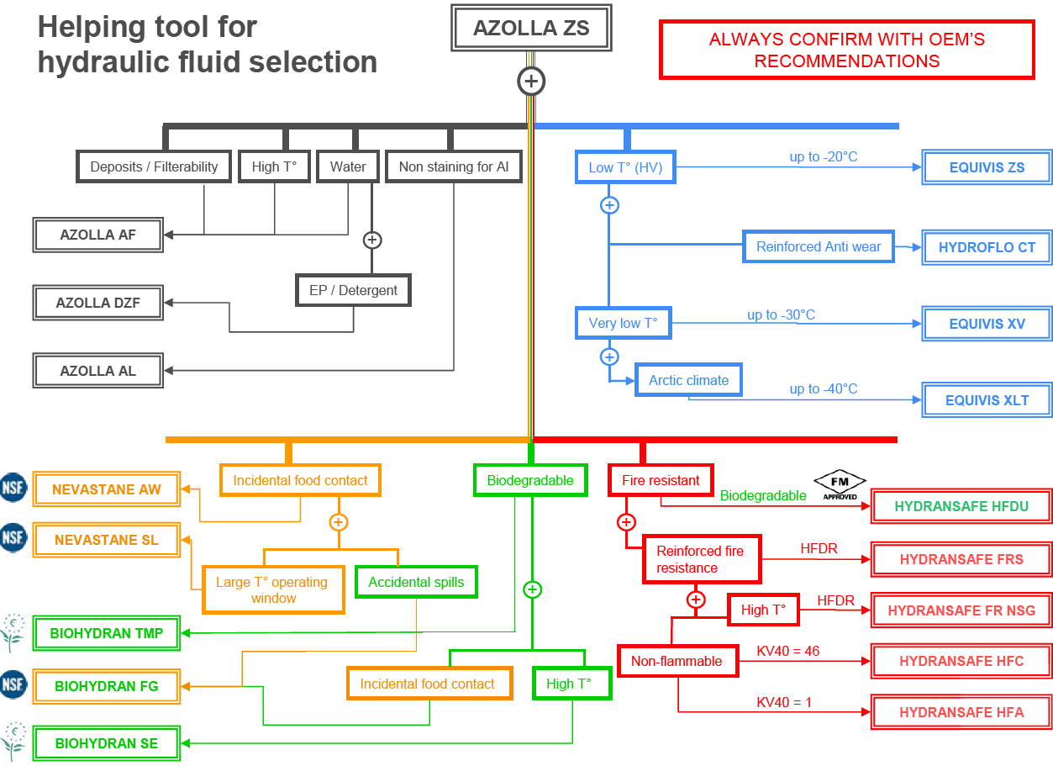
TOTAL HIDRAULIKA OLAJOK
TOTAL KENOANYAGOK
13
Notes:
13

Slide 14
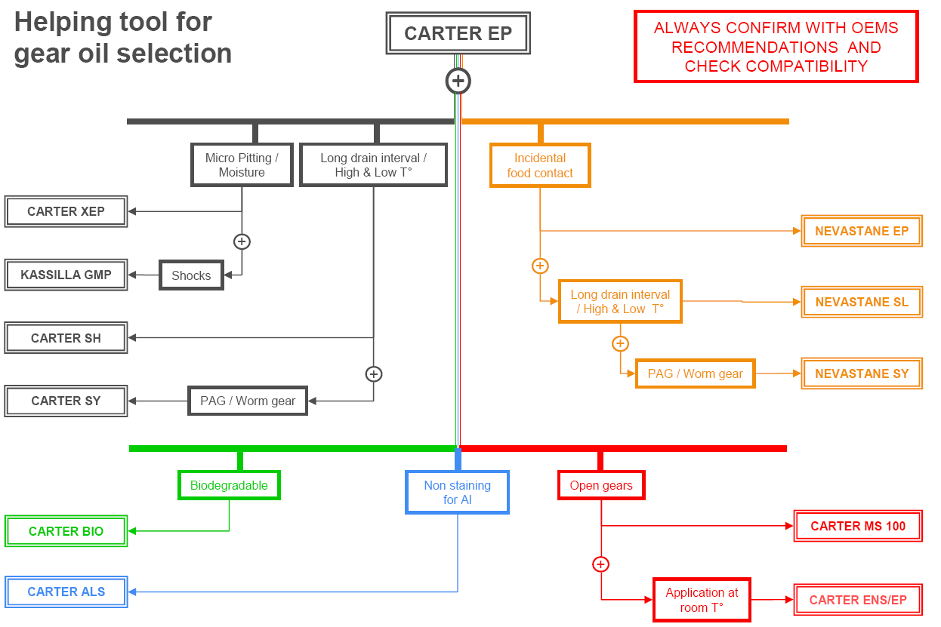
TOTAL HAJTÓMŰ OLAJOK
TOTAL KENOANYAGOK
14
Notes:
14

Slide 15
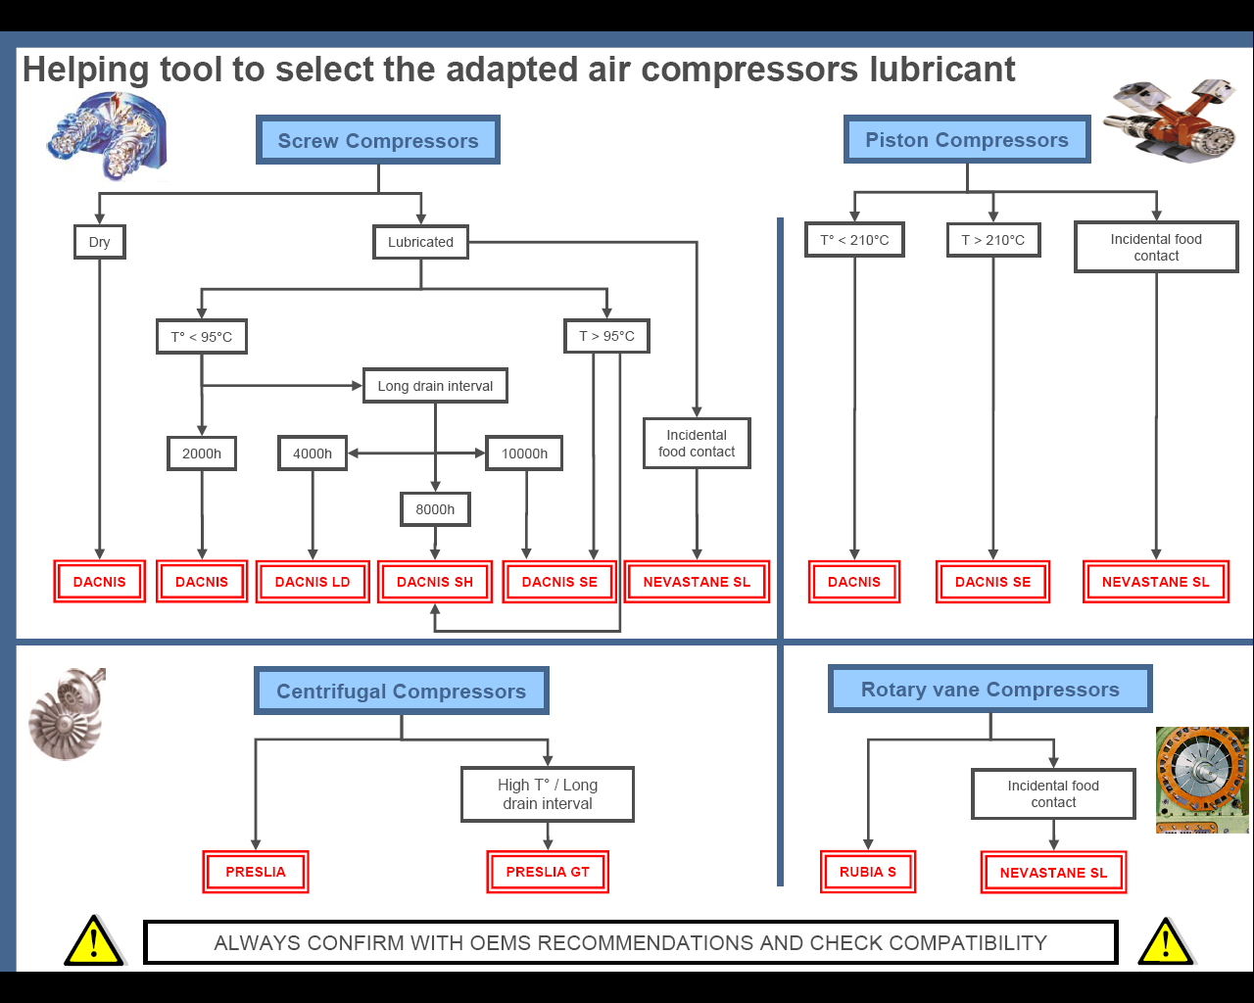
TOTAL KOMPRESSZOR OLAJOK
TOTAL KENOANYAGOK
15
Notes:
15

Slide 16
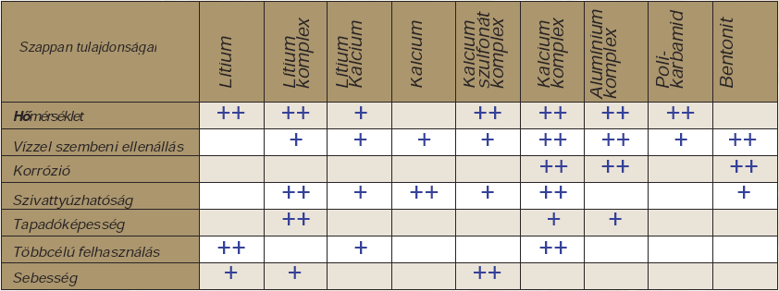

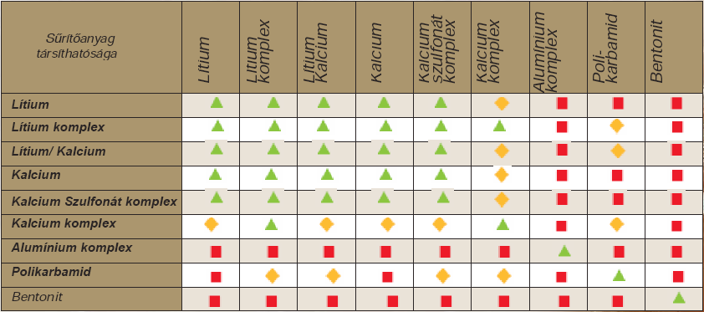
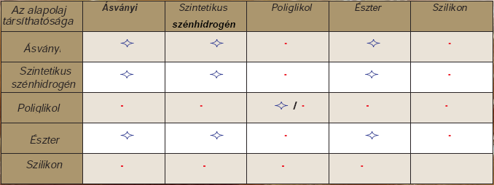
TOTAL Kenőzsírok, általános tulajdonságok, összeférhetőség
TOTAL KENOANYAGOK
16
Notes:
16

Slide 17

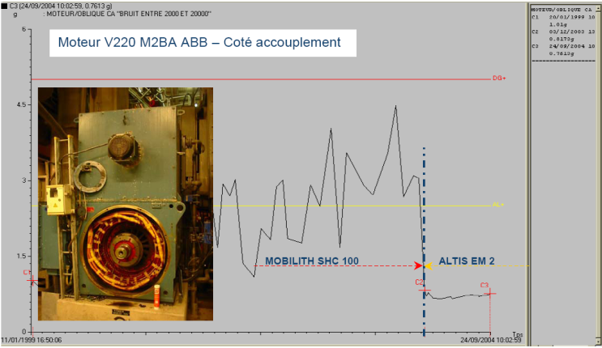
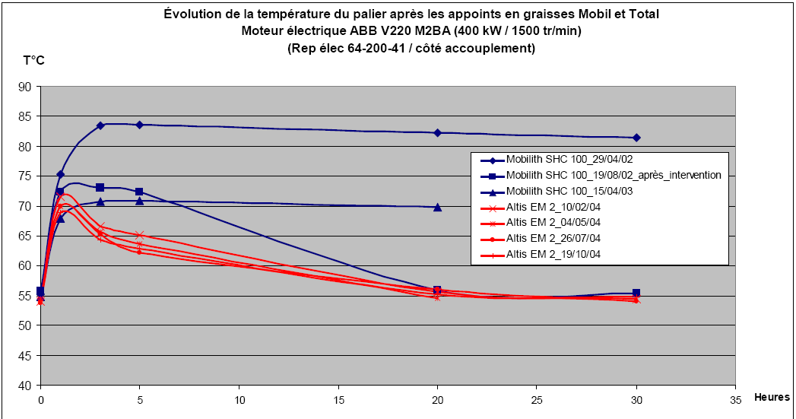
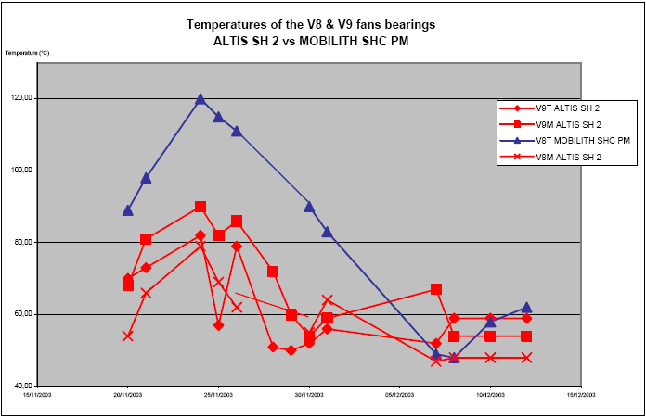
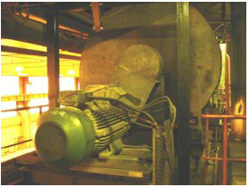
TOTAL KENŐZSÍROK ELEKTROMOTOROKBAN, VENTILLÁTOROK
Vibráció, és hőmérséklet csökkenése váltást követően
MOBILITH SHC 100 – ALTIS EM 2
Motor hőmérséklet csökkenése
MOBILITH SHC PM – ALTIS EM 2
TOTAL KENOANYAGOK
17
Notes:
17

Slide 18
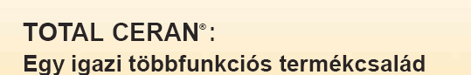
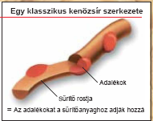
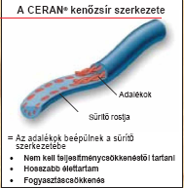
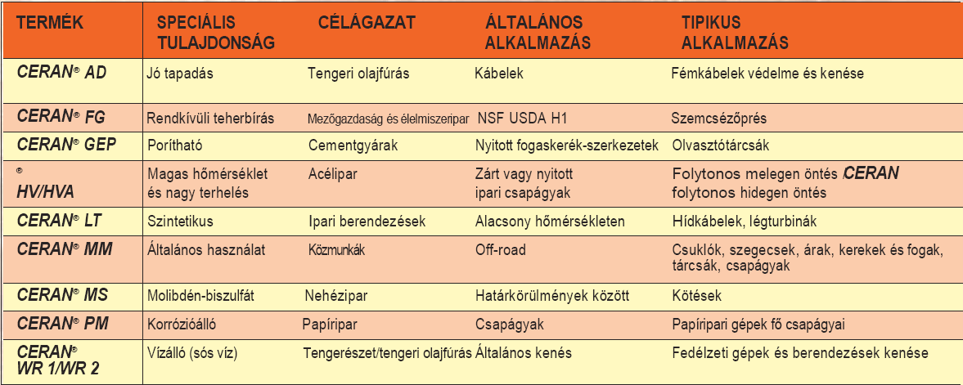
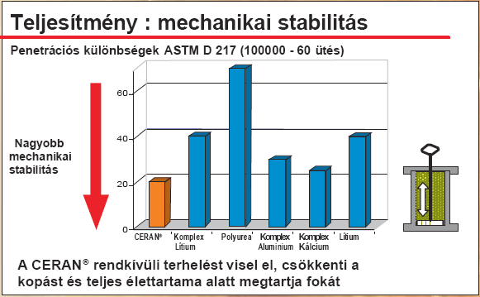
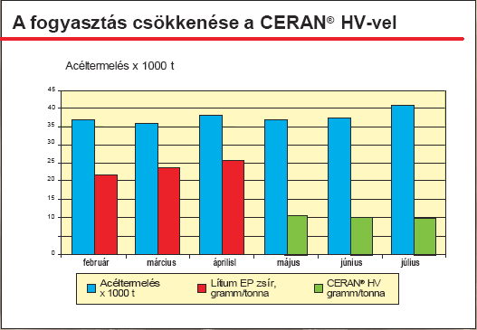
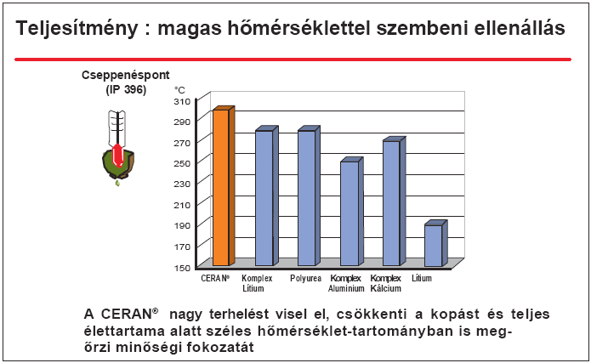
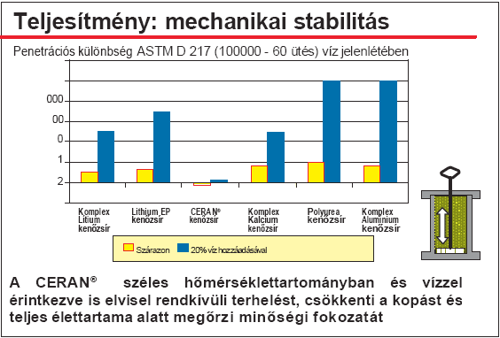
TOTAL CERAN KENŐZSÍR
>50% megtakarítás!
TOTAL KENOANYAGOK
18
Notes:
18

Slide 19
TOTAL BIOLÓGIAILAG LEBOMLÓ TERMÉKEK
Hajtóműolaj: CARTER BIO
Hidraulika olaj: BIOHYDRAN
Kenőzsír: BIOMERKAN
Transzformátorolaj: ISOVOLTINE BIO
TOTAL KENOANYAGOK
19
Notes:
19

Slide 20
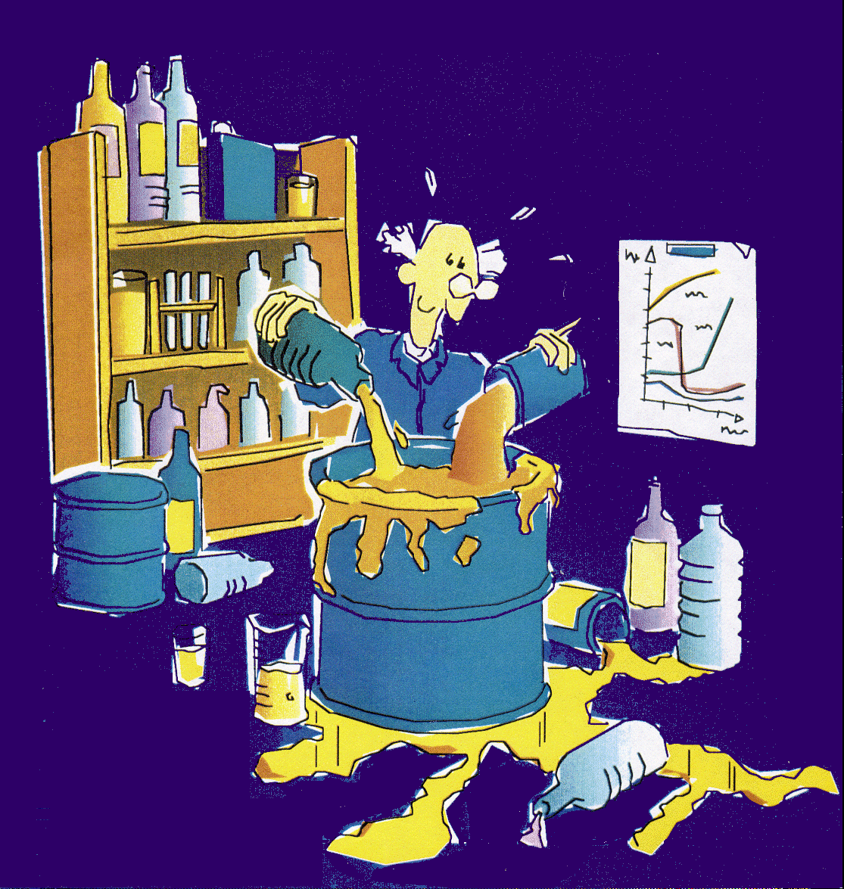
Kenőanyagok – alapismeretek

Slide 21
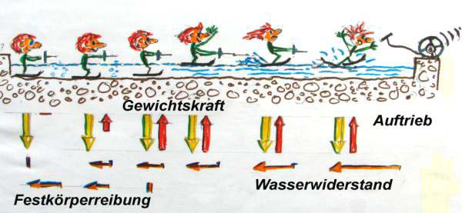
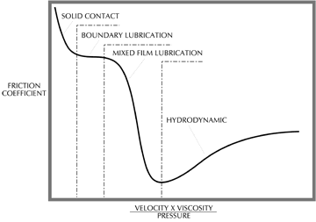

Súrlódási / kenési állapotok (kenőanyaggal)
terhelés
emelő erő
száraz súrlódás
folyadék ellenállás
száraz súrlódás
határkenés
vegyes súrl.
Súrlódási
tényező
folyadék súrlódás
elmozdulás x viszkozitás

Slide 22
A kenőanyagok fő funkciói
Kenés /súrlódás csökkentése, valamint:
kopás csökkentése
hűtés
lerakódások meggátlása
szennyeződés kezelés (iszap, víz, gáz, kopadék, …)
rozsda- és korróziógátlás
tömítés
hőátadás (hőközlő olajok is)
erőátvitel (pl. hidraulika)
élettartamon (cserecikluson) át

Slide 23
Formulázás
funkciók
termék formulázás
fizikai-kémiai értelmezés :
kenőanyag tulajdonságok
(bázisolaj & adalék tulajdonságok együtthatása)

Slide 24
Formulázás, 2.
Miért van szükség adalékokra ??
  A meglévő tulajdonságok javítása :
      folyáspont, viszkozitás/index , öregedésállóság
  Új tulajdonságok kialakítása :
      Detergens-diszpergens (tisztító-tisztántartó), korróziógátlás,
      kopás- & hegedésgátlás ...

Slide 25
Kenőolajok gyártása
+
„folyási”
„teljesítmény”
alapolaj
(bázisolaj)
adalékok
ásványi
„HC”
szintetikus
( PAO, PAG, …)
egy v. több adalék, ill. „adalékcsomag(ok)”
KÖLCSÖNHATÁSOK!!!
késztermék

Slide 26
Kenőanyagok legfontosabb tulajdonságai
Fő fizikai & kémiai tulajdonságok
  Viszkozitás & viszkozitás index
  Folyáspont
  Lobbanáspont & gyulladáspont
  Oxidáció állóság
  Habzásgátló & légelválási tulajdonságok
  Rozsda-& korróziógátló tulajdonságok
  Detergens & diszpergens tulajdonságok
  („tisztító & tisztántartó” )
Fő mechanikai tulajdonságok :
  Kopásgátló & nagy nyomást álló „EP” tulajdonságok (4golyós vizsg.)

Slide 27
Kenőanyagok / adalékok
( X ) : nem mindig

Slide 28
Viszkozitás
Definíció:
Folyással (elmozdulással) szembeni ellenállás
    (nem sűrűség!!)
2 féle viszk. a nemzetközi rendszerben :
  υ : Kinematikai viszkozitás (mm²/s vagy cSt)
  (-> the most frequently used)
  η : Dinamikai viszkozitás (mPa.s vagy cP)
  összefüggés : υ = η / d ; ahol (d : sűrűség, kg/m³)
A viszkozitás a hőmérséklet emelkedésével csökken: VI

Slide 29
Viszkozitás / mérés elve
Indít
Leáll
  υ = k x idő
  k : konstans, viszkoziméter
  Mérések (ált.): @ 40°C vagy 100°C

Slide 30
Viszkozitás / osztályozás
ISO VG osztályozás, ipari olajok (ISO 3448)

Slide 31
Viszkozitás / termékek

Slide 32
Viszkozitás/ a besorolások összehasonlítása
1000
1000
8A
50
950
48
900
250
46
850
44
800
42
750
40
700
680
8
38
625
36
550
140
34
Kin. viszk. @ 40°C
mm²/s
500
BSS
32
450
460
7
Kin. viszk. @ 100°C
mm²/s
30
400
28
365
26
315
320
6
60
24
280
22
240
90
50
20
205
220
5
18
175
16
140
150
4
40
14
115
85W
600N
12
85
100
3
30
500N
10
60
68
2
80W
20 / 15W
330N
8
40
46
1
150N
6
32
75W
10W
100N
20
22
4
10
15
0W / 5W
85N
2
10
ISO VG
IPARI O.
AGMA,
IPARI HAJTÓMŰ
SAE GRADES
AUTMOTIVE
TRANSMISSION OILS
SAE
MOTOROLAJOK
BÁZISOLAJOK

Slide 33
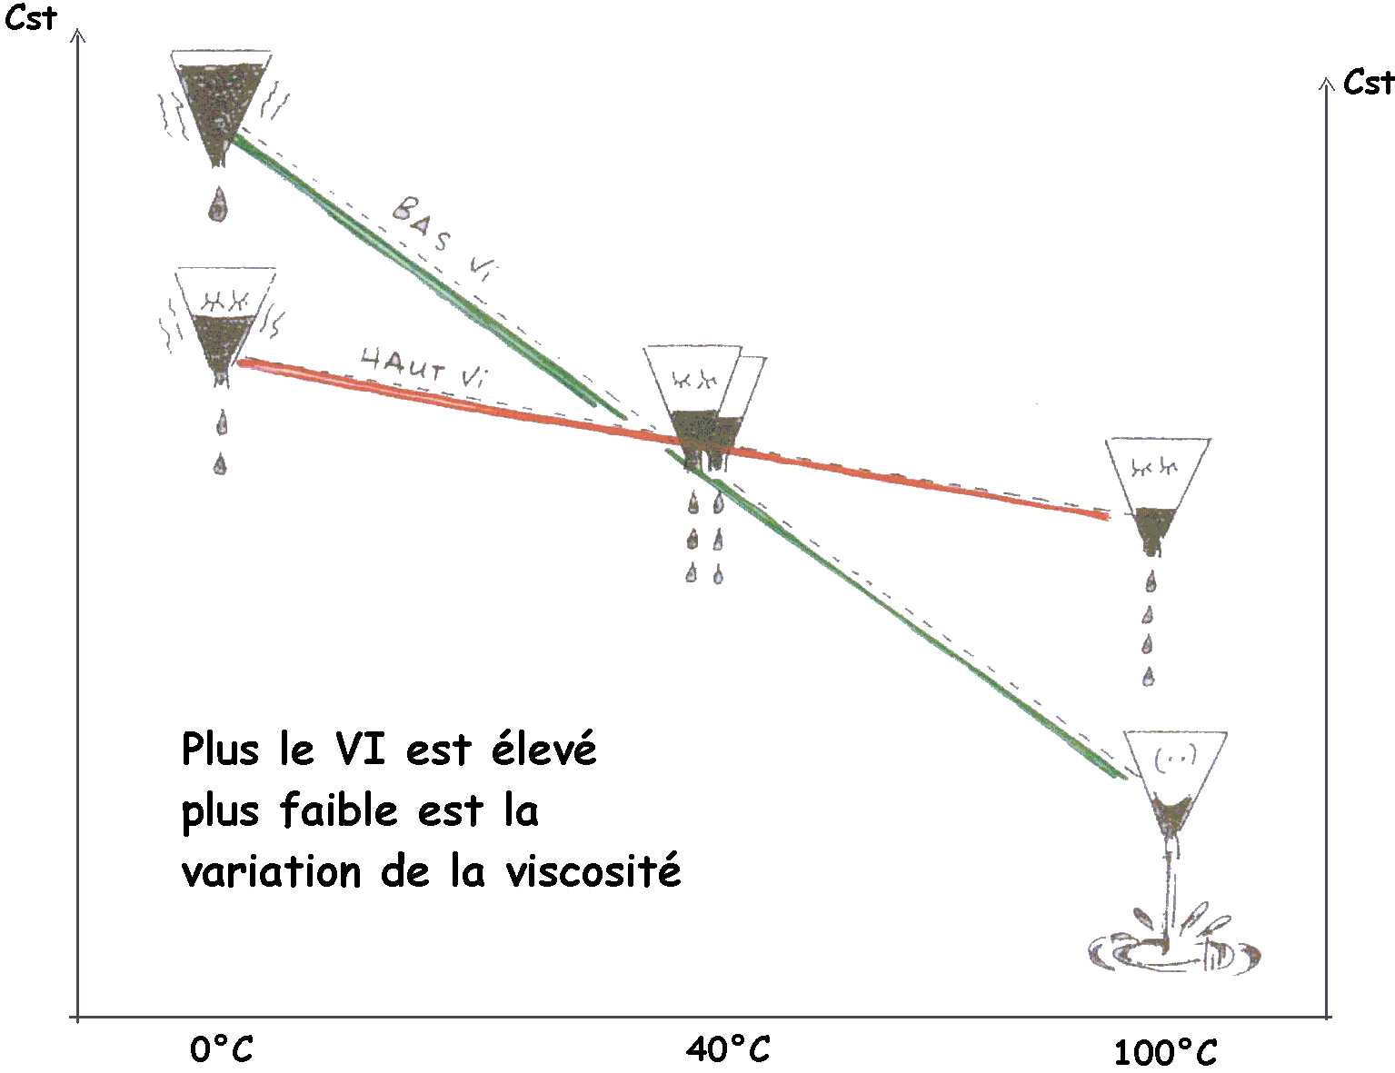
Viszkozitás index : VI
magas VI
alacsony VI
adalék
molekulák
Hőm.

Slide 34
Viszkozitás index, VI
lg kin.viszk, mm2/s
VI=100
η
=1
20
VI=150
η_{hm}
η_{v}
50
η _{Ö}
+10 / +70 °C
20-50 mm2/s
1000
((10-100 mm²/s))
-20 / +90 °C
kin.viszk, mm²/s
°C
ásványi o. : VI ≈ 100
ásványi o. VI növelővel : VI ≥ 150
szintetikus b.o. : VI ≥ 150

Slide 35
Bázisolajok
Bázisolajok
Ásványi bázisolajok
  Klasszikus, ásványi
Szintetikus bázisolajok
  PAO : Poly Alfa Olefinek
  PAG : Poly Alkilén Glikolok
  Alkilbenzolok
  Észterek
  PIB: Poli Izo Butilének
Hidrogénező feldolgozás
„hidrogénező technológiák)
HF – HC - HI
Kőolaj eredetű, DE
petrolkémiai
& és más vegyi folyamatokból
Közvetlenül a
kőolajfinomítási folyamatból

Slide 36
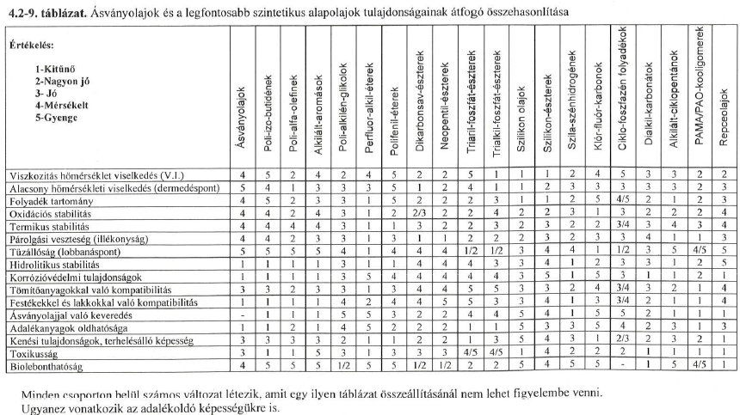
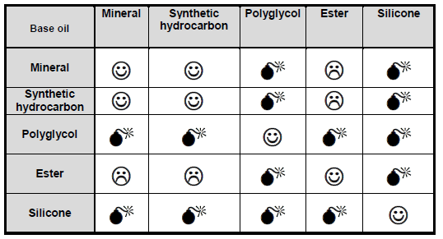
Bázisolajok-általános tulajdonságok
Bázisolajok keverhetősége
36
Notes:
36

Slide 37
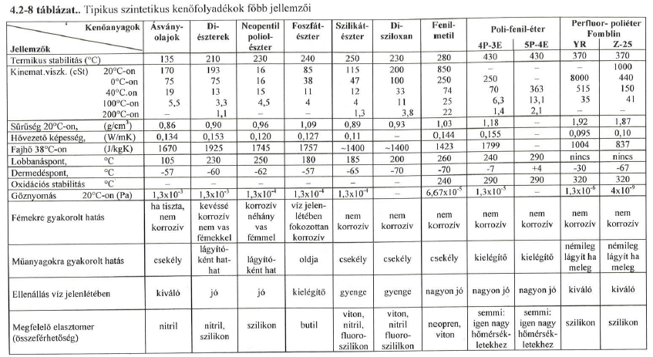
Bázisolajok – általános tulajdonságok
37
Notes:
37

Slide 38
Olajok szín szerinti osztályozása
ASTM D 1500 = NF T 60 104

Slide 39

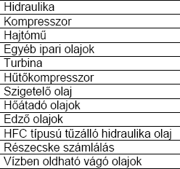
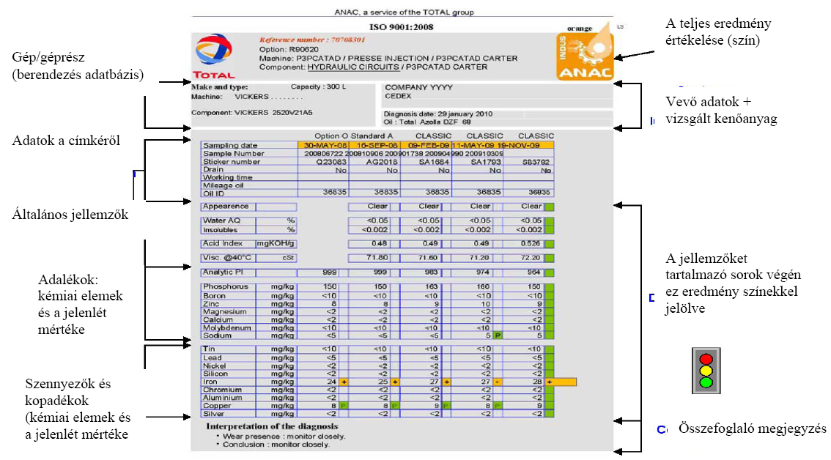
TOTAL ANAC LABORVIZSGÁLAT
Kenőanyag típusonként specializált vizsgálati csomagok
TOTAL KENOANYAGOK
39
Notes:
39

Slide 40
KENŐANYAGOK RAKTÁROZÁSA
A kialakítandó kenőanyag tároló helynek (helyiségnek) számos követelménynek kell megfelelnie: pl. funkcionalitás (használhatóság, működtethetőség), biztonság stb., miközben kellő mennyiségű és fajtájú kenőanyagnak kell rendelkezésre állnia, a megfelelő kenőberendezésekkel (kijuttatás) együtt, természetesen a tisztaság messzemenő szem előtt tartása mellett. Ezért a tároló hely kialakításakor az alábbi 5 fontos szempontot kell figyelembe venni:
fajtaválaszték
rend az elhelyezésben
rendszeres takarítás (takaríthatóság)
egységesítés
fenntarthatóság
40
Notes:
40

Slide 41






Ipari kenőanyag - Szolgáltatások
TOTAL KENŐANYAGOK:
Teljes termékskála ipari és közlekedési kenőanyagokból, karbantartó kenőanyagok, fémmegmunkáló kenőanyagok.
Veszélyes anyag management:
Díjtalan begyűjtése és kezelése a fáradtolajoknak
Díjtalan dokumentáció
Professzionális szerződött alvállalkozóval gyűjtjük be a veszélyes hulladékot.
ANAC laborvizsgálat:
Dedikált olajvizsgálati laboratórium Ertvelde-ben
Gyors, hasznos információkat és tanácsot tartalmazó kiértékelés
Internet hozzáférés a laboreredményekhez
ANAC INDUS: Ipari kenőanyagokra dedikált vizsgálat
Támogatja a megelőző karbantartást (gépállapot infó)
FLUID SERVICE
Hűtő-vágó emulziók kezlése partnereinknél szervizmunkatársunkkal
FLUID MANAGEMENT: Üzemi, teljeskörű Fluidmanagement szolgáltatás
20 év magyarországi kenőanyag felhasználási tapasztalat
41

Slide 42

KÖSZÖNJÜK A FIGYELMET !!!!
www.total.hu
Kapcsolat:
TOTAL HUNGARIA KFT
2040. BUDAÖRS, EDISON u.2.
+36 23 507 502
Listván Róbert
Ipari kenőanyag osztály
Műszaki és export manager
+36 30 9226 857
robert.listvan@total.com
42
Notes:
42

